Slide 1
ТОС «Панская Слобода» (территория, расположенная вблизи ул. Набережная
около реки Валуй в городе Валуйки)
Презентация конкурсной заявки для участия в конкурсе муниципального района
«Город Валуйки и Валуйский район»
«В свете елочных огней»
2017 год
2017 год

Slide 2
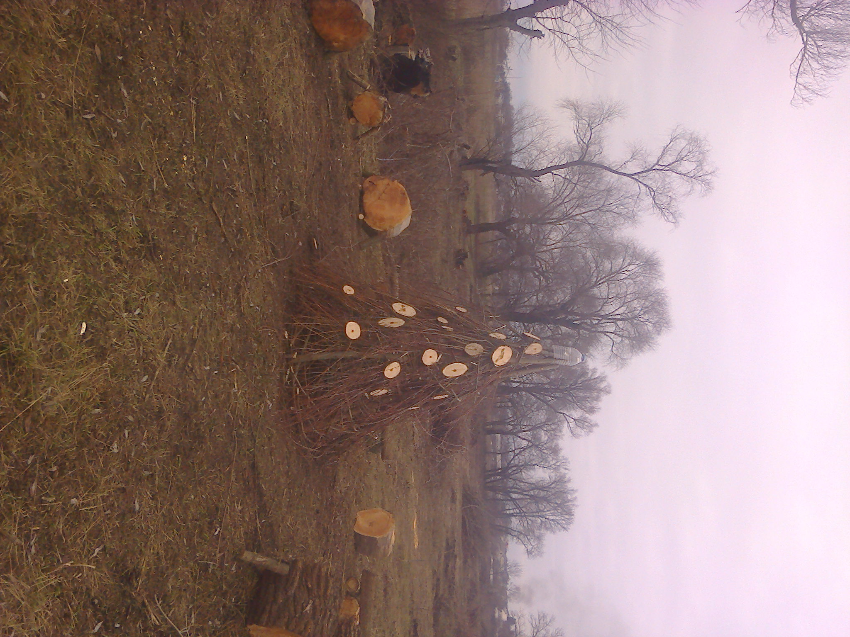
Вот на нашей Слободе,
Ель мы смастерили.
Всё, что было под рукой
К ели приложили!

Slide 3
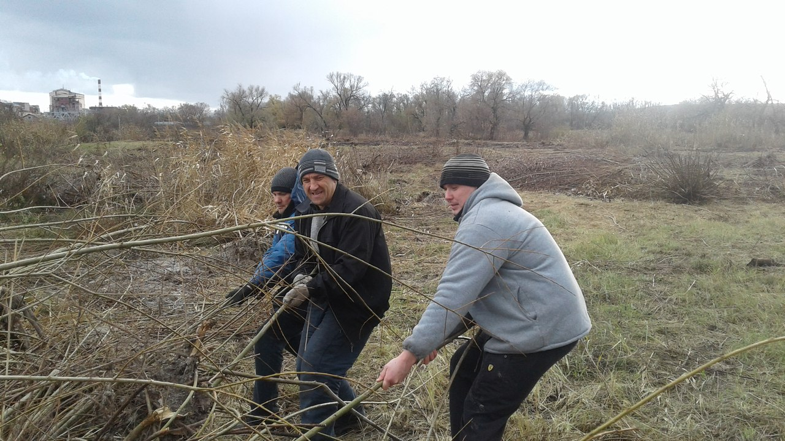
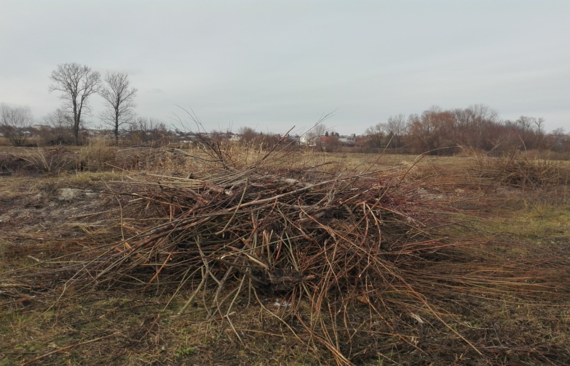
Лапы сделали, собрав
Хворост в две охапки.
Меж кленовыми вплели
Ивовые палки.

Slide 4
С бревен срезав «пятаки»,
Сделали игрушки,
Нарядили ими ель
С ног и до макушки.

Slide 5
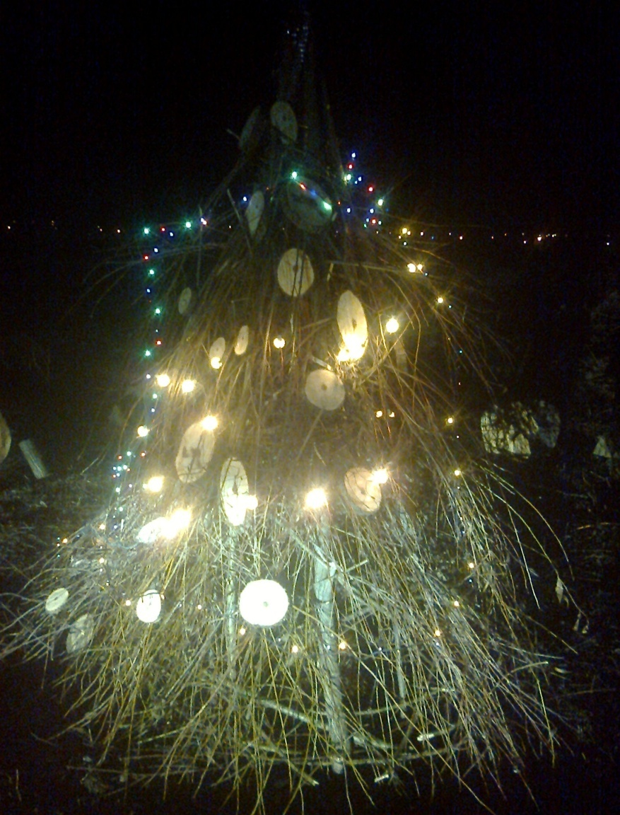
Чтобы было красивей,
Мы огней ей дали:
Новогодней стала ель -
Полюбуйтесь сами!

Slide 6
И мультяшные друзья
Вокруг ели встали:

Slide 7
Для Смешариков она
Расцвела огнями…

Slide 8
Вот Кар-Карыч…

Slide 9
Вот – Бараш…

Slide 10
Ежик и Копатыч!

Slide 11
А за елью, тихо Нюша
Вам подарок прячет!!!

Slide 12
Чтобы все на Новый год
Слободой гордились
Брёвна, палки, хворост ив
В композицию сложились!

Slide 13
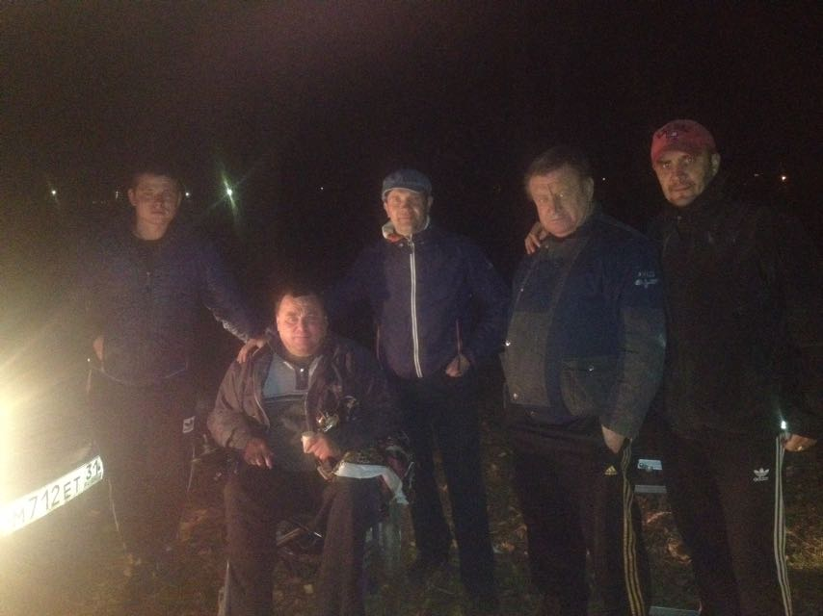
Поздравляет с Новым годом!
И желает всем добра,
А к добру желает счастья –
ТОС «Панская Слобода»!!!

Slide 14
СПАСИБО ЗА ВНИМАНИЕ!

